Slide 1

La page

Slide 2
Contexte
La Page: Librairie physique & site web depuis 2 ans
Objectifs : analyse des points forts, des points faibles, comportements clients, etc.

Slide 3
Sommaire
Mission:
Demandes d’Antoine : Analyse des indicateurs
Demandes de Julie : Analyse des corrélations
Ressources
Data
Outils
Python

Slide 4
REssources
Dataset:
Clients
Produits
Transactions

Slide 5
Etapes de l’étude
1 preparation des données
Exploration des données
Nettoyage/Enrichissement des données
Merge
2 Analyse des indicateurs
Demandes d’antoine
3 Analyse des corrélation
Demande de Julie

Slide 6

Preparation des données

Slide 7

Analyse des indicateurs pour les Particuliers

Slide 8
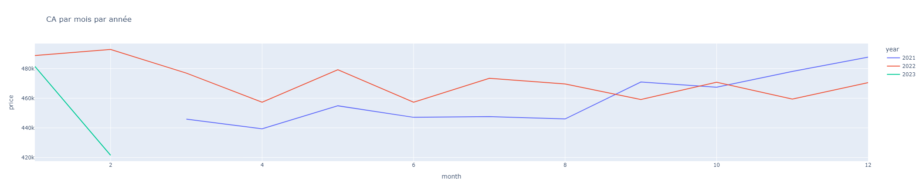
Evolution du chiffre d’affaire

Slide 9
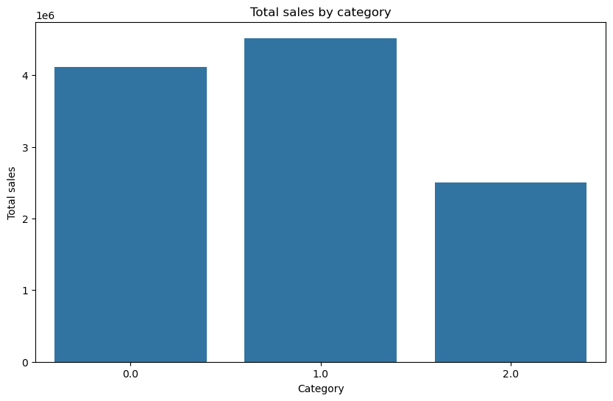
Chiffre d’affaire par Categorie

Slide 10
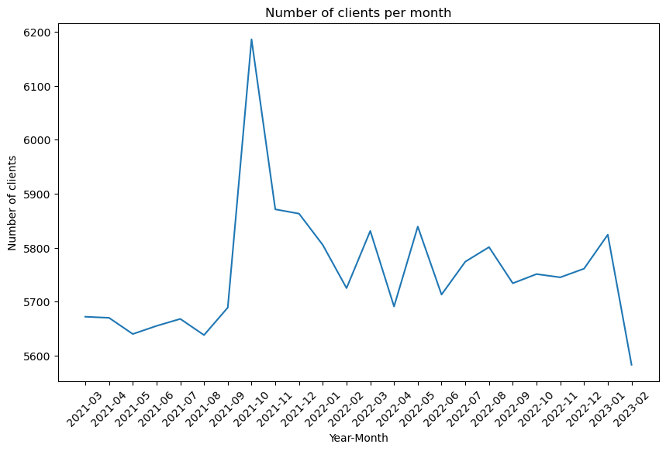
Nombre de clients par mois

Slide 11
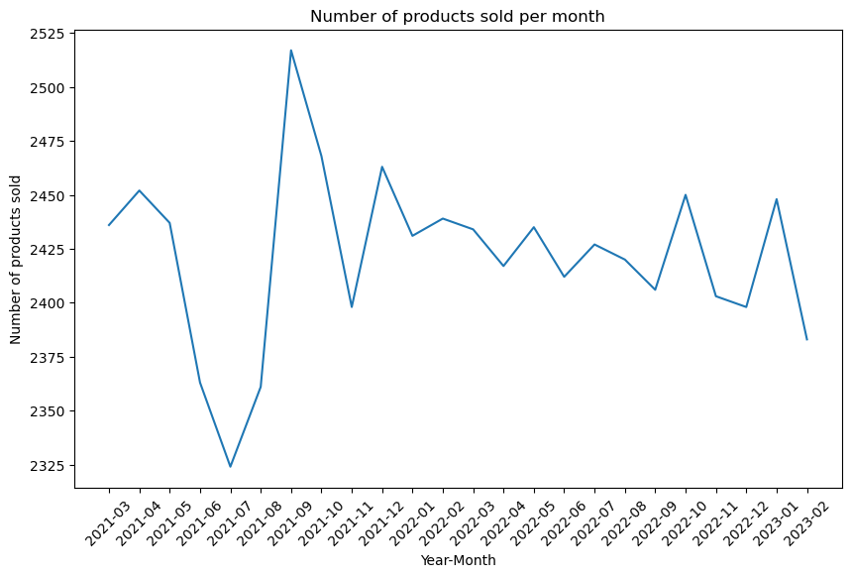
Nombre de produits vendus par mois

Slide 12
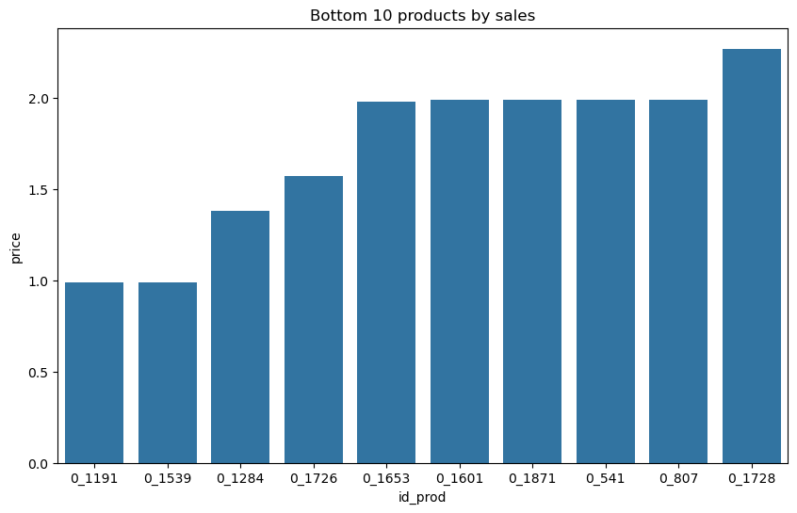
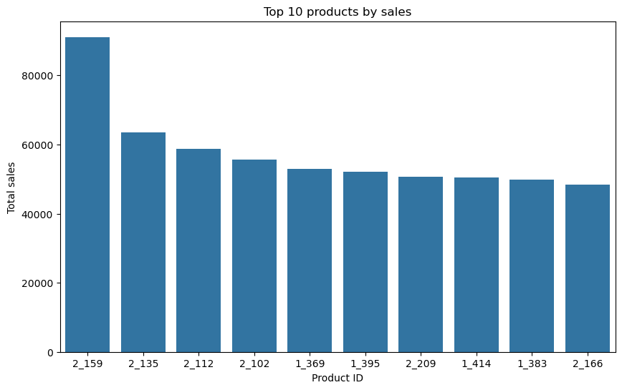
le top 10 produits

Slide 13
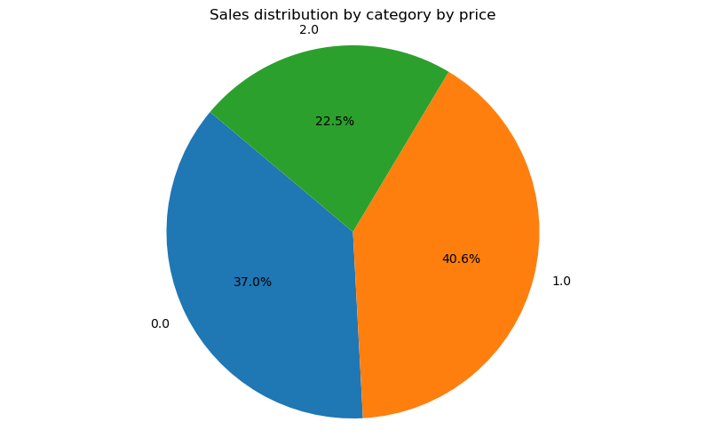
la repartition par categorie des ventes

Slide 14
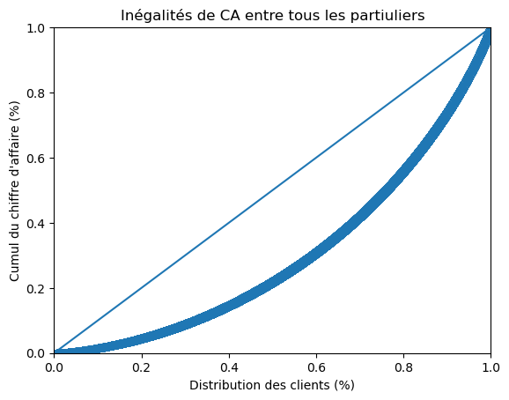
courbe de lorenz

Slide 15
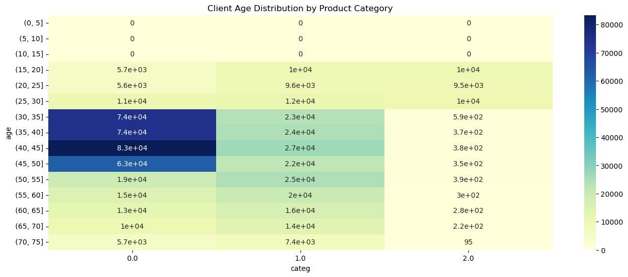
Nombre de ventes par category et par age

Slide 16
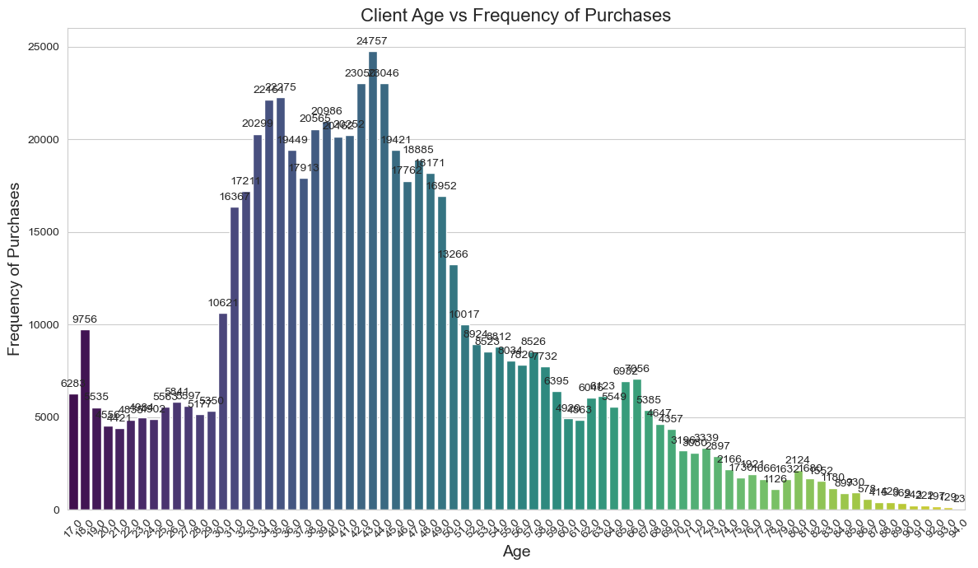
L’age et la frequence d’achats

Slide 17

Analyse des indicateurs pour les pro

Slide 18
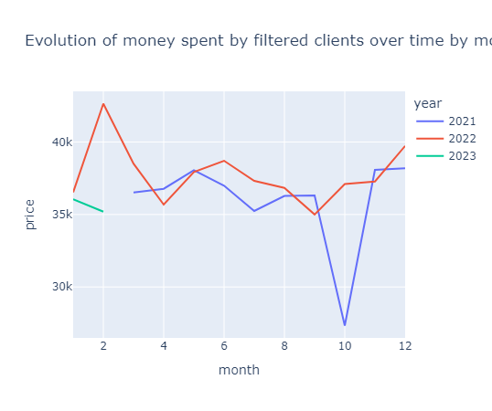
Evolution du chiffre d’affaire

Slide 19
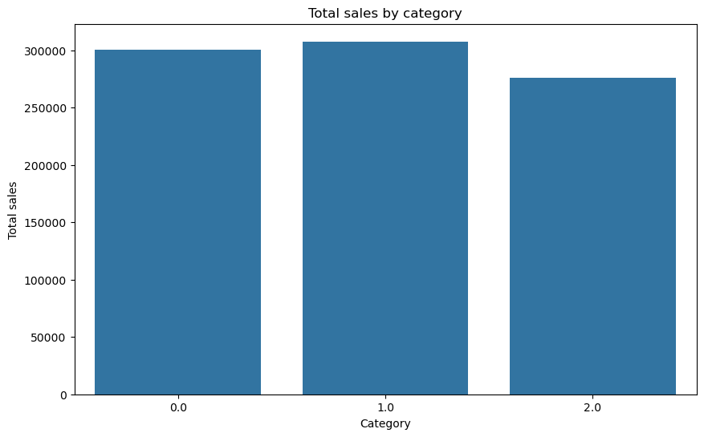
chiffre d'affaires par categorie

Slide 20
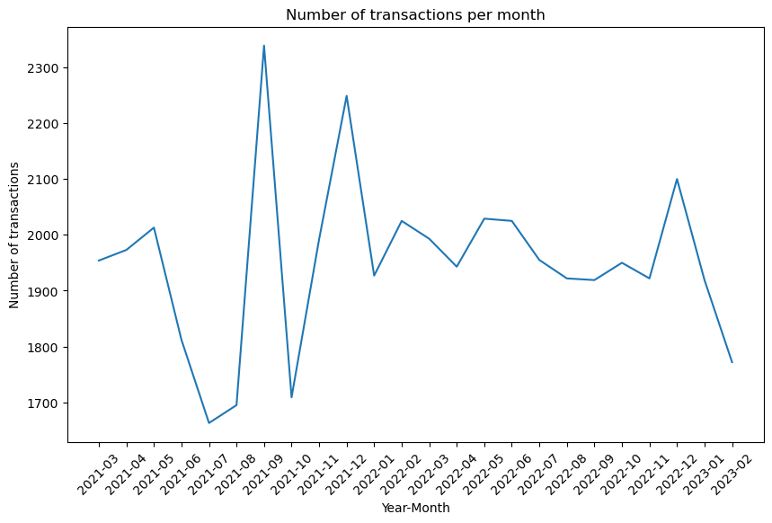
nombre de transactions par mois

Slide 21
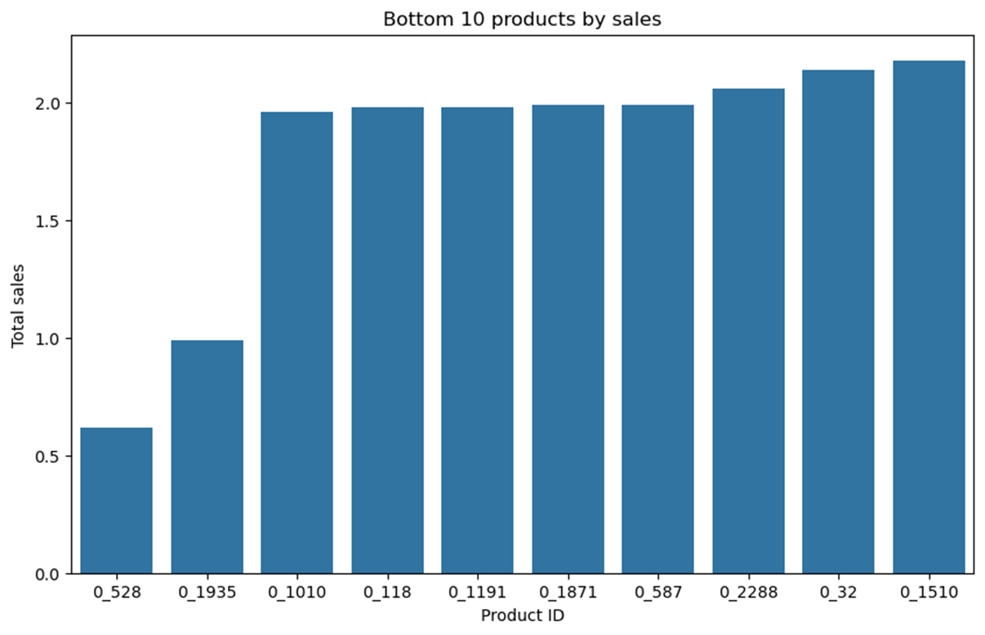
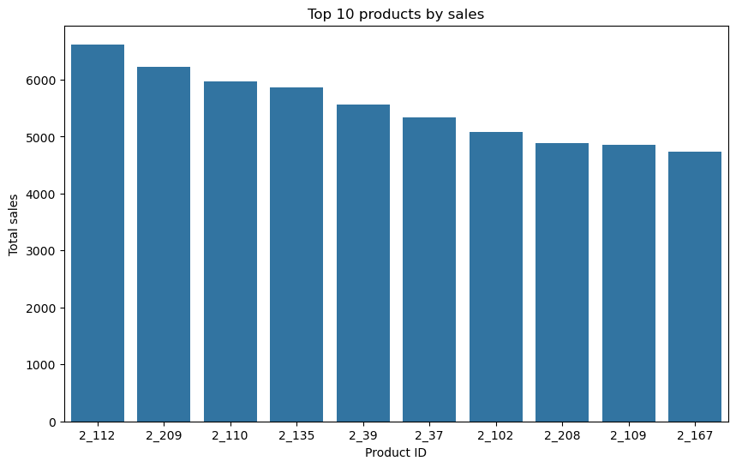
le top 10 produits

Slide 22

Etudes des corrélations

Slide 23

Tests statistiques
Choix du test :
Choix des variables
Nombre de variables (1, 2 ou >2)
Type des variables (quantitative/qualitative)
P-value
Entre 0 et 1
Probabilité que H0 soit vraie
Seuil de rejet de H0 = 5%
Rédaction des hypothèses :
H0 = Hypothèse alternative (les variables sont dépendantes)
H1 = Hypothèse nulle (les variables sont indépendantes

Slide 24
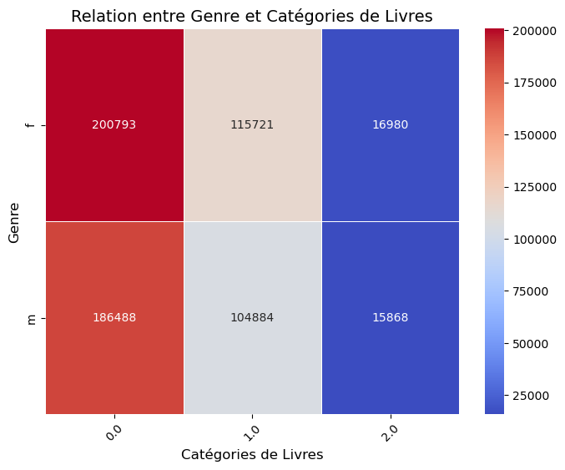
Analyse 1 : Relation entre le genre des clients et les catégories de livres achetées (Test du Chi-Carré)
Chi-Square Statistic: 22.66
P-value: 1.19e-05
Il existe une relation significative entre le genre et la catégorie de livres (p-value = 0.0000, alpha = 0.05).

Slide 25
Relation entre l'âge des clients et le montant total des achats (Corrélation de Pearson/spearman)
Pearson/Spearman
Test de D'Agostino-Pearson
L'âge (par client) est pas normalement distribué.
Le total des achats (par client) est pas normalement distribué.
Spearman
Coefficient de corrélation de Spearman : -0.1805 P-valeur (Spearman) : 0.0000
Une relation significative existe entre l'âge du client et le total de ses achats).

Slide 26
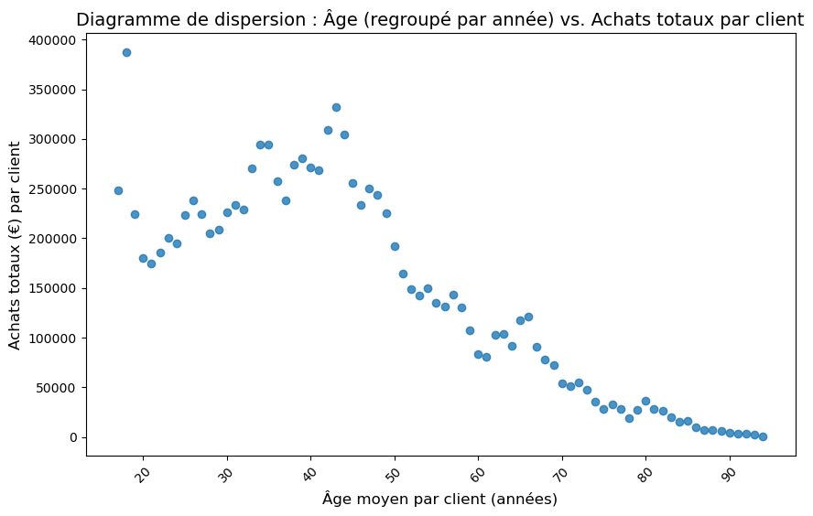
Relation entre l'âge des clients et le montant total des achats (Corrélation de Pearson/spearman)

Slide 27
Analyse 3 : Relation entre l'âge des clients et la fréquence des achats (Corrélation de Pearson/Spearman)
Pearson/spearman
Test de D'Agostino-Pearson
L'âge (par client) n'est pas distribué normalement. La fréquence des achats (par client) n'est pas distribuée normalement.
Spearman
Coefficient de corrélation de Spearman : 0.13
P-valeur (Spearman) : 0
Une corrélation significative a été trouvée entre l'âge du client et la fréquence de ses achats.

Slide 28
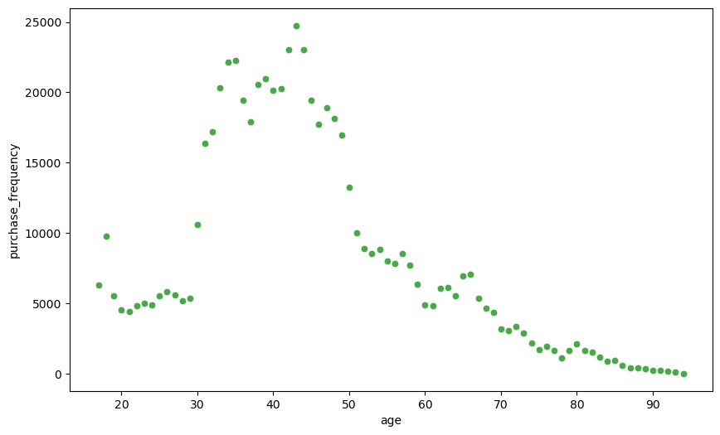
Analyse 3 : Relation entre l'âge des clients et la fréquence des achats (Corrélation de Pearson/Spearman)

Slide 29
Relation entre l'âge des clients et la taille moyenne du panier (Corrélation de Pearson/spearman)
Pearson/Spearman
Test de D'Agostino-Pearson pour l'âge
L'âge (par client) est pas normalement distribué.
Le total des achats (par client) est pas normalement distribué.
Spearman
Coefficient de corrélation de Spearman : -0.1805 P-valeur (Spearman) : 0.0000
Une relation significative existe entre l'âge du client et le total de ses achats (p-valeur = 0.0000).

Slide 30
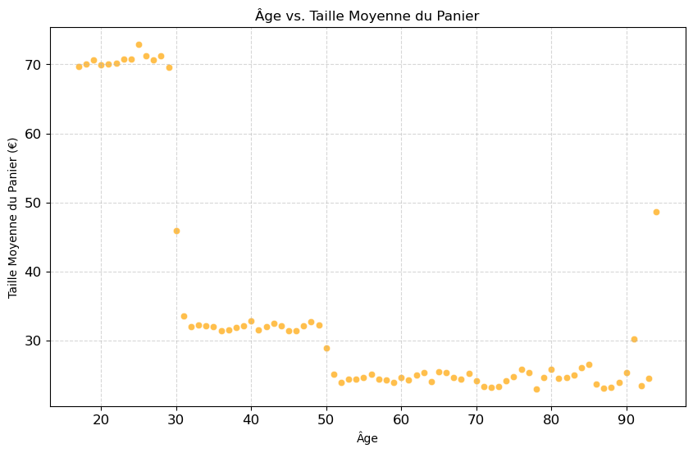
Relation entre l'âge des clients et la taille moyenne du panier (Corrélation de Pearson/spearman)

Slide 31
Relation entre l'âge des clients et les catégories de livres achetées (Test de Kruskal-Wallis/anova)
Kruskal-Wallis/Anova
Test de D'Agostino-Pearson pour la normalité
La distribution des âges dans la catégorie 0.0 n'est PAS normale.
La distribution des âges dans la catégorie 1.0 n'est PAS normale.
La distribution des âges dans la catégorie 2.0 n'est PAS normale.
Test de Levene pour l'homogénéité des variances
Les variances NE sont PAS homogènes entre les catégories.
test de Kruskal-Wallis :
Statistique = 71283.57583245283,
p-valeur = 0.0 -> Différence significative dans les distributions d'âge entre les catégories de livres

Slide 32
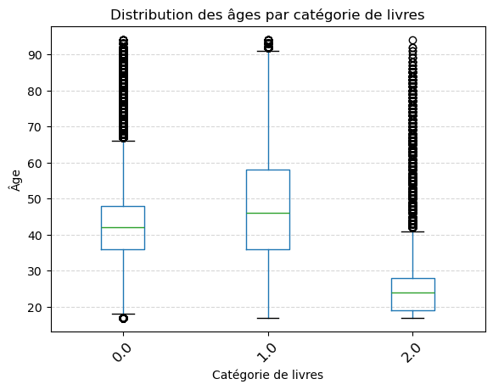
Relation entre l'âge des clients et les catégories de livres achetées (Test de Kruskal-Wallis/anova)

Slide 33
conclusion
Analyse des indicateurs
Mauvais début de l’année 2023
Catégorie 2 fait le moins de CA
4 clients professionnels
Top 10 produits CA et ventes : catégorie 1 & 2-
Flop 10 produits CA et ventes : Catégorie 0
3 groupes distincts de clients
Les plus jeunes achètent les produits les plus chers
Analyse des corrélations
Fortes corrélations :
Sur tout les tests

